Slide 1
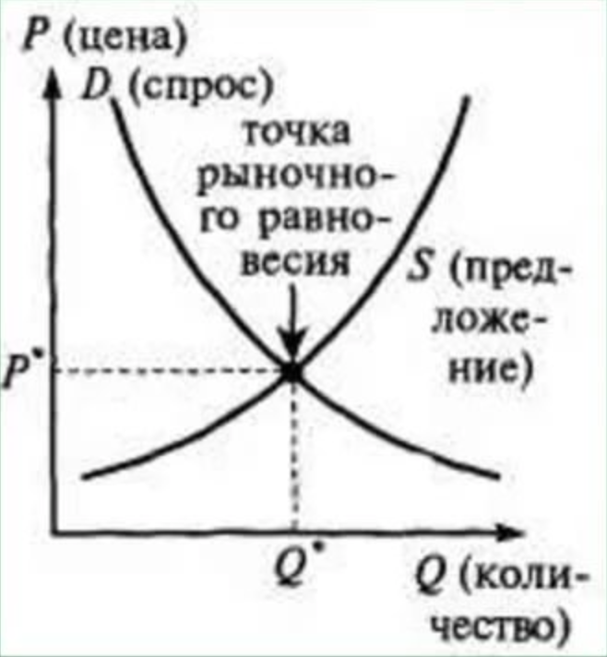
Закон спроса и предложения. Рыночное равновесие.
Токаева Александра 509 группа,
на основе книги Булатова “Экономика”

Slide 2
Рынок
В экономической теории термин «рынок» имеет несколько значений, но основное его значение таково: рынок — это механизм взаимодействия покупателей и продавцов экономических благ.
рынок является сложным механизмом, на котором совершаются сделки между покупателями и продавцами экономических благ.
В результате взаимодействия производителей и потребителей, предложения и спроса на товары и услуги на рынке формируется цена. Она отражает полезность товара и издержки на его производство.

Slide 3
Цена
Ценой называется количество денег, за которое продается и покупается экономическое благо.
Цена определяется на рынке в результате взаимодействия покупателей и продавцов, в ходе которого они сравнивают предложение и спрос на товар и устанавливают цену.
Так как цена устанавливается на уровне, когда предложение товара равно спросу на него (предложение и спрос находятся в равновесии), то рыночная цена обычно является равновесной ценой.
В 1890 году «Принципы экономики» Альфреда Маршалла разработали кривую спроса и предложения, которая до сих пор используется для демонстрации точки, в которой рынок находится в равновесии.

Slide 4
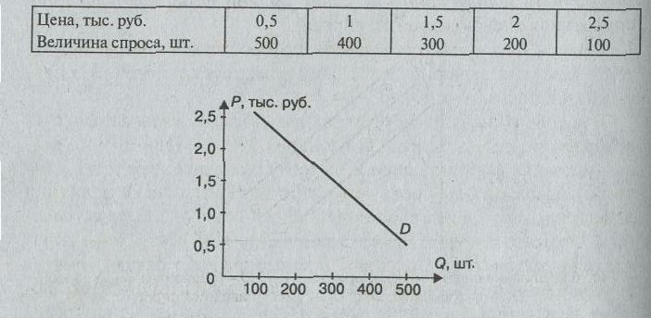
Спрос, закон спроса
Спрос — это количество товара, которое хотят и могут приобрести покупатели за определенный период времени при всех возможных ценах на этот товар.
Понятие «спрос» отражает желание и возможность приобрести товар. Если отсутствует одна из этих характеристик, отсутствует и спрос
ЗАКОН СПРОСА: При прочих равных условиях величина спроса на товар тем выше, чем ниже цена этого товара, и наоборот, чем выше цена, тем ниже величина спроса на товар.
Изменение количества товара, которое покупатели хотят и могут купить, в зависимости от изменения цены этого товара называют изменением величины спроса.
Изменение величины спроса — это движение по кривой спроса.

Slide 5
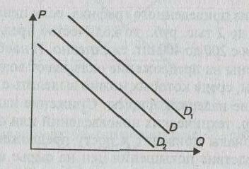
Неценовые факторы для спроса
D — первоначальный спрос;
D₁, — возросший спрос; D₂ — уменьшившийся спрос
Однако цена является не единственным фактором, оказывающим влияние на желание и готовность потребителей приобрести товар. Изменения, которые вызваны воздействием всех других факторов (неценовых), кроме цены, называют изменением спроса.
К неценовым факторам относятся: изменения в доходах населения, изменения в структуре населения, изменение цен на другие товары , изменение вкусов потребителей, изменения моды, привычек
Если спрос вырос, то по той же цене готовы купить большее количество товаров

Slide 6
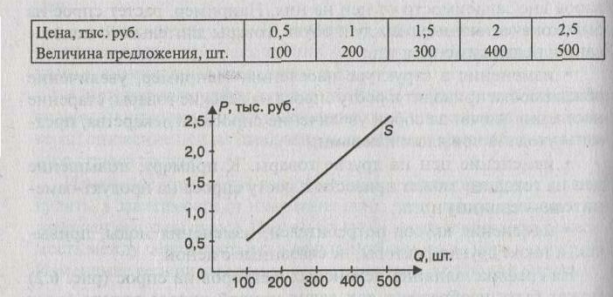
Предложение, закон предложения
Предложение — это количество товара, которое хотят и могут предложить на рынок продавцы за определенный промежуток времени при всех возможных ценах на этот товар.
ЗАКОН ПРЕДЛОЖЕНИЯ: при прочих равных условиях количество предлагаемого продавцами товара тем выше, чем выше цена этого товара, и наоборот, чем ниже цена, тем ниже величина его предложения.
Движение вдоль кривой предложения называют изменением величины предложения.

Slide 7
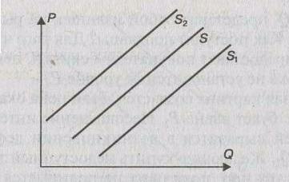
Неценовые факторы для предложения
S — первоначальное предложение; S₁ — возросшее предложение; S₂ —уменьшившееся предложение
Помимо цены на предложение оказывают воздействие и неценовые факторы, среди которых можно выделить следующие:
• изменение издержек фирмы. Снижение издержек в результате, например, технических нововведений или снижения цен на сырье и материалы приводит к росту предложения. Увеличение издержек вследствие повышения цен на сырье или введения дополнительных налогов на производителя вызывает уменьшение предложения;
• изменение количества фирм в отрасли. Их увеличение (уменьшение) приводит к росту (сокращению) предложения;
• природные катастрофы, войны.

Slide 8
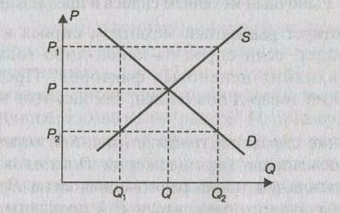
Равновесная цена
Равновесная (рыночная) цена устанавливается под воздействием спроса и предложения.
Это график равновесия. При данной равновесной цене желание и готовность покупателей приобрести товар, а также желание и готовность продавцов его продать совпадают.
Равновесие означает, что все покупатели, которые могут и хотят приобрести данный товар по цене Р, приобретут его, а все продавцы, которые желают и готовы продать товар по цене Р, продадут его. При этом на рынке не будет ни дефицита, ни излишков данного товара.

Slide 9
Закон рыночного ценообразования
На рынке действует закон рыночного ценообразования, который состоит в следующем:
1. Цена на рынке стремится к такому уровню, при котором спрос равен предложению.
2. Если под воздействием неценовых факторов произойдет изменение в спросе или предложении, то установится новая равновесная цена, соответствующая новому состоянию спроса и предложения.

Slide 10
Если принудительно поставить не равновесную цену
Что произойдет, если цена повысится и станет равна Р₁? В этом случае желания продавцов и покупателей не совпадут. Покупатели при такой цене будут готовы приобрести товар в количестве Q₁, a продавцы захотят предложить его в количестве Q₂. Продукция в объеме Q₂ — Q₁ представит собой излишек на рынке, который не будет куплен. Как поступят продавцы? Для того чтобы продать излишки, они предоставят покупателям скидки, цена начнет падать до тех пор, пока не установится на уровне Р.
Аналогичная картина создастся, если цена окажется ниже равновесной, т.е. будет равна Р₂. Несовпадение интересов продавцов и покупателей выразится в возникновении дефицита товара в объеме Q₁ — Q₂. Желающие купить недоступный товар будут переплачивать до тех пор, пока цена не поднимется до уровня цены равновесия Р.

Slide 11
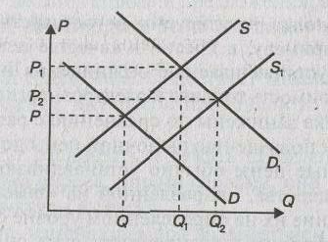
Если проявились неценовые факторы
Повышение спроса на графике (рис. 6.6) отразится как сдвиг кривой спроса вправо (из положения D в положение D₁). В результате установится новая равновесная цена Р₁, которая выше цены первоначального равновесия Р, а продавцы начнут предлагать больше товара (Q₁). Высокая рыночная цена в дальнейшем привлечет новых продавцов к производству и продаже товара А, что приведет к росту предложения. Кривая предложения переместится вправо (из положения S в положение S₁). Результатом подобных изменений станет новое равновесие (Р₂, Q₂). Такие изменения на рынке происходят постоянно, поэтому понятие равновесной цены может быть применимо только к данному конкретному моменту.

Slide 12
Цены пола и потолка
Пример цены потолка (она ниже рыночной) : устанавливаемые ограничения на железнодорожные тарифы, стоимость топлива и электроэнергии и т.п.
Пример цены пола (она выше рыночной): запрет на торговлю товарами по ценам ниже их себестоимости, завышения цен на продовольственные товары, в частности на пшеницу и кукурузу в США, посредством предоставления субсидий фермерам с тем, чтобы спасти их от разорения и обеспечить им достаточный уровень жизни.

Slide 13
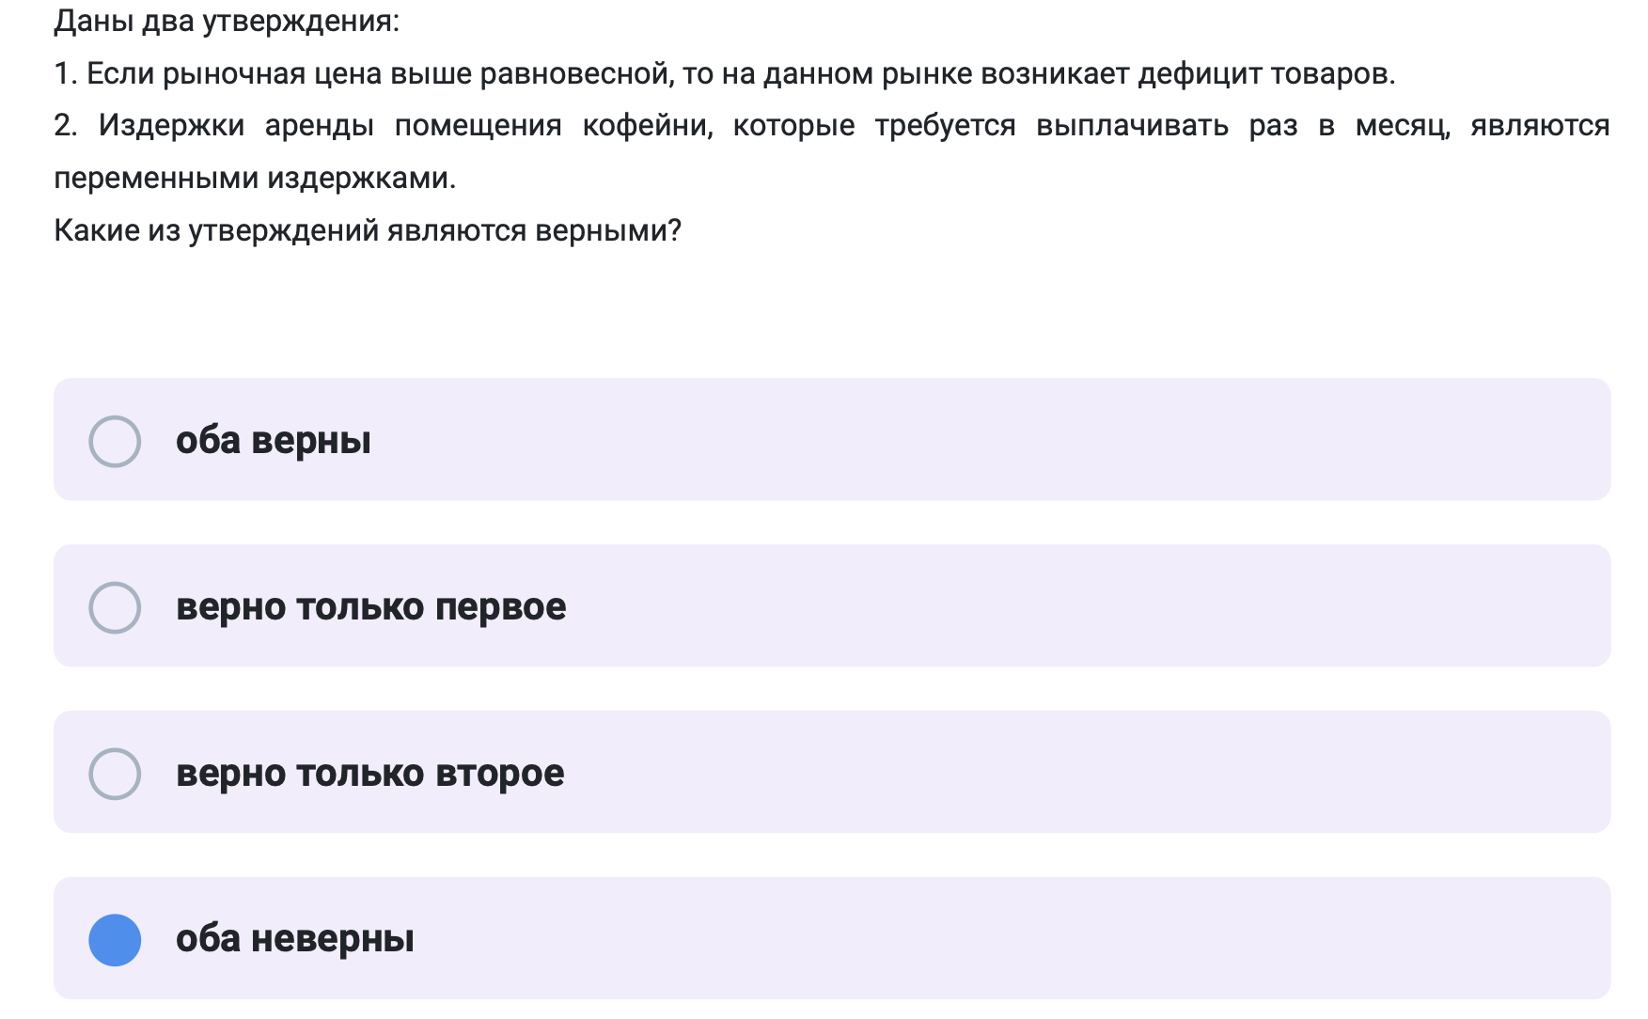
7-8 класс муниципальный этап

Slide 14
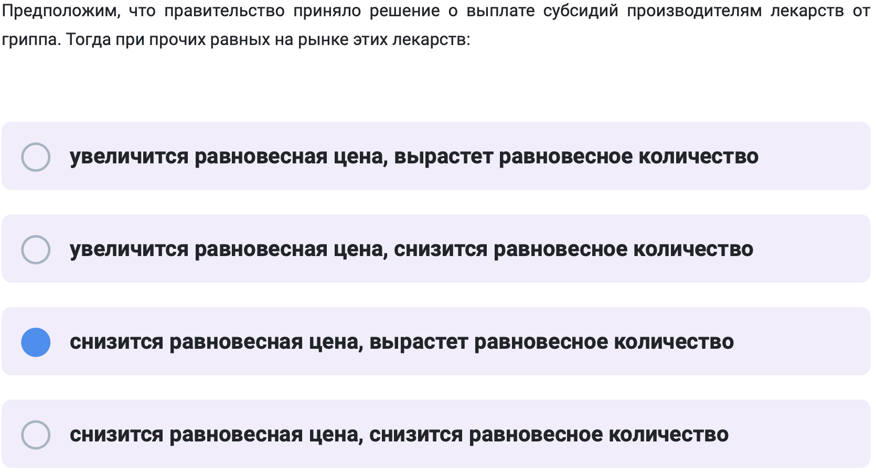
7-8 класс муниципальный этап

Slide 15
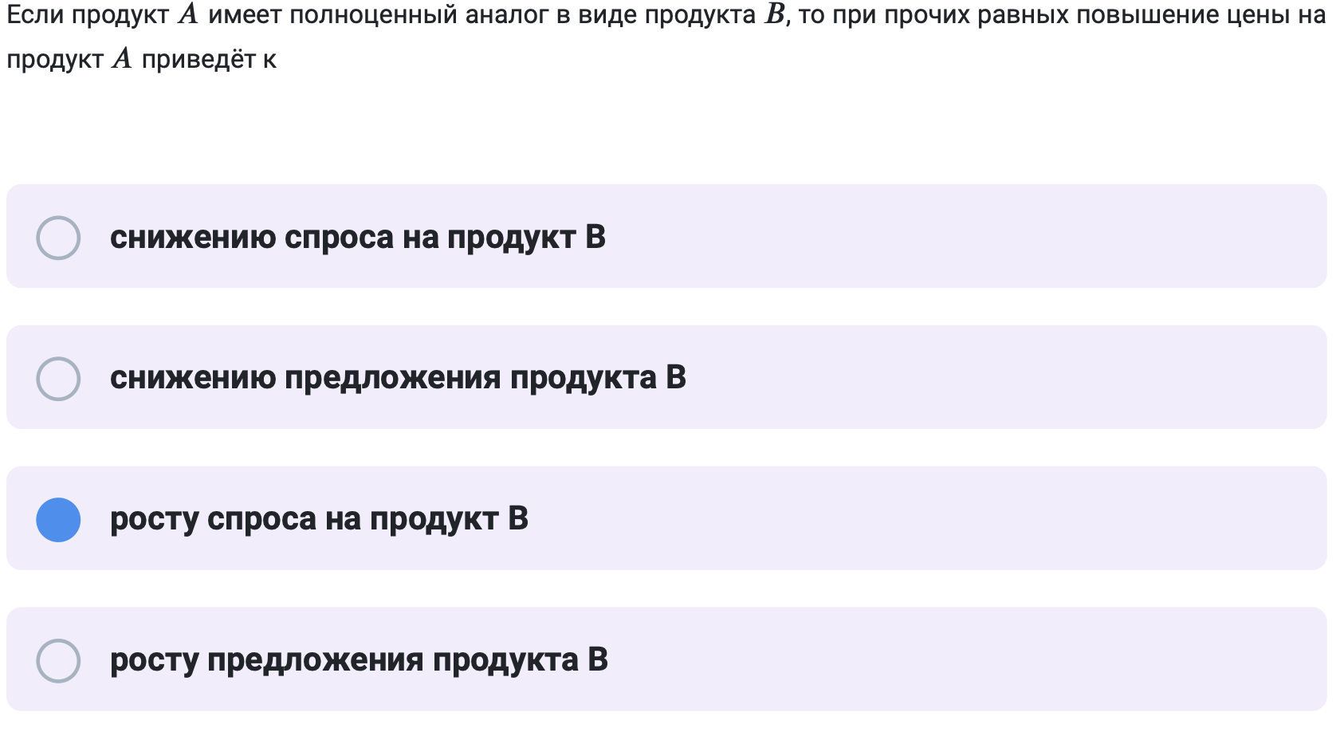
7-8 класс муниципальный этап

Slide 16
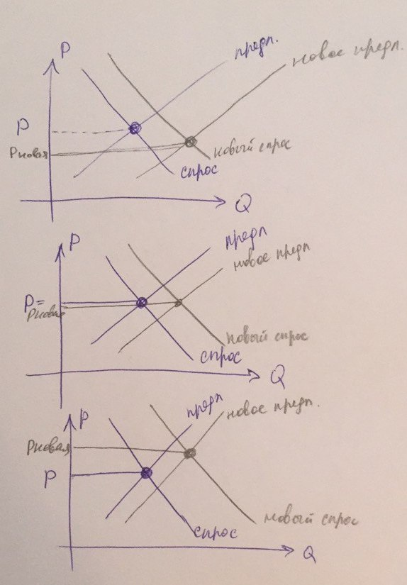
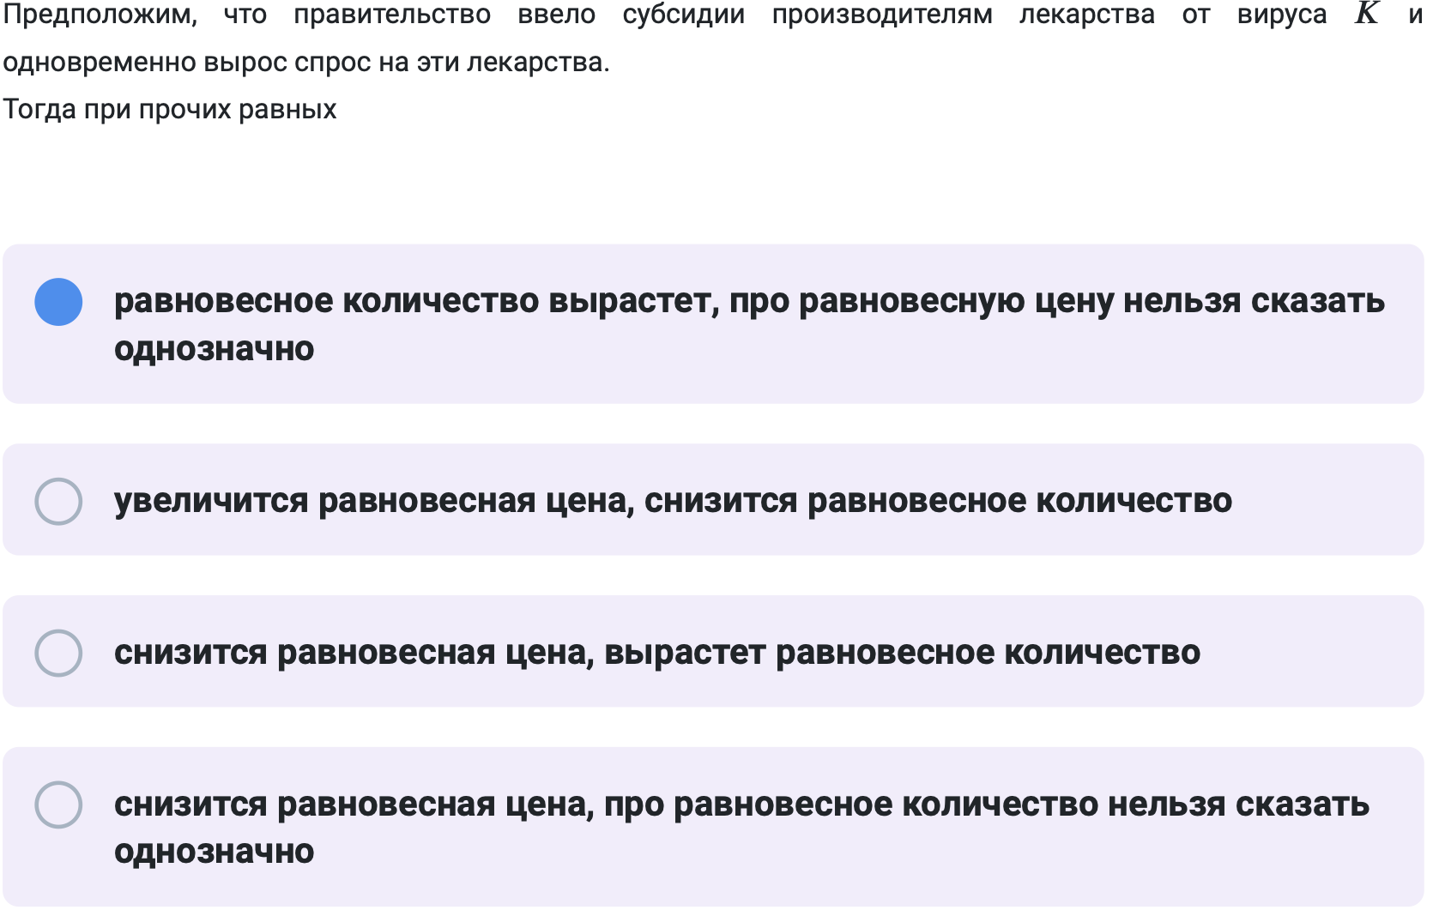
9 класс муниципальный этап

Slide 17
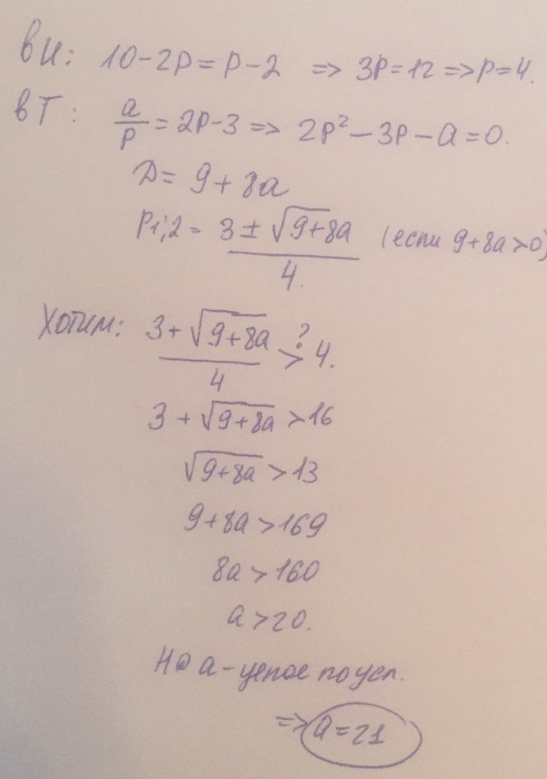
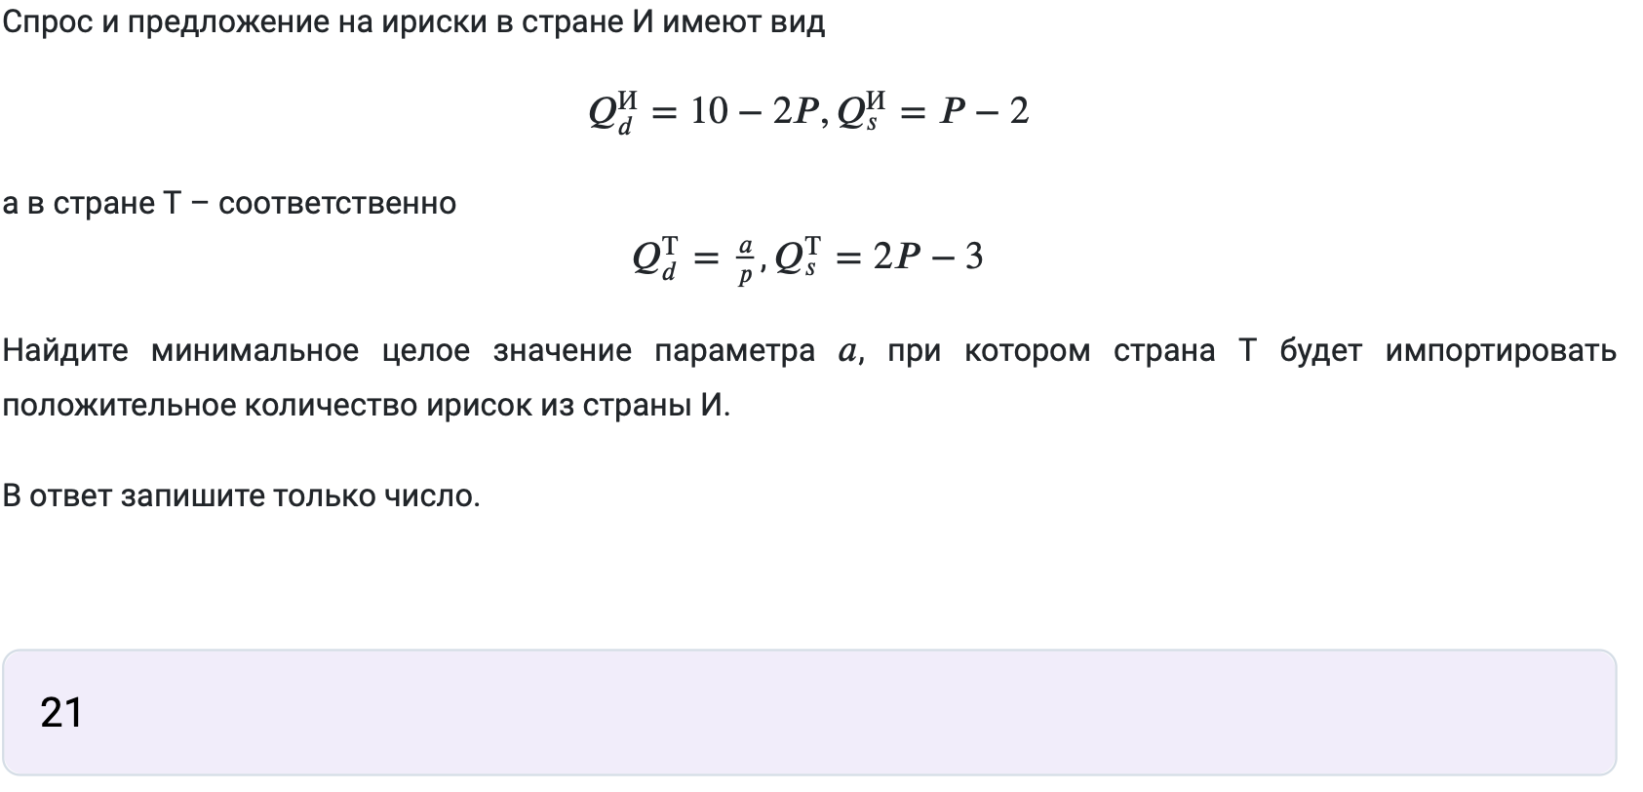
10-11 класс муниципальный этап

Slide 18
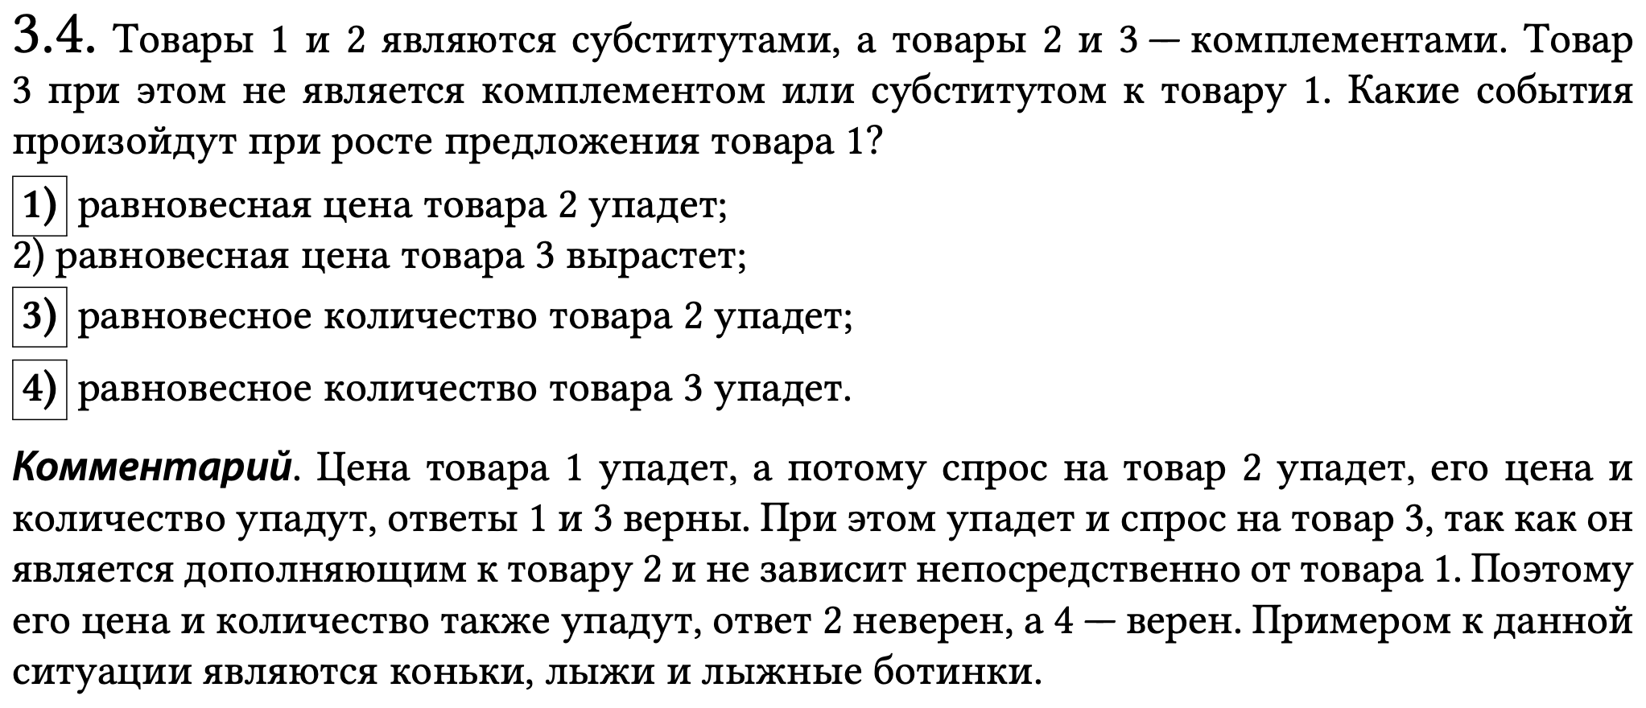
9 класс региональный этап

Slide 19
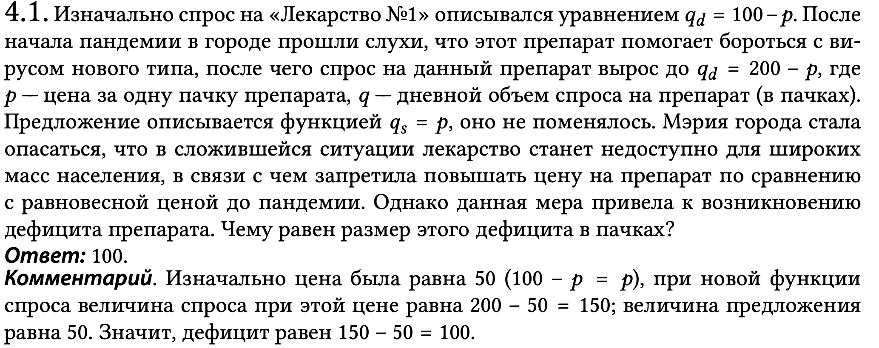
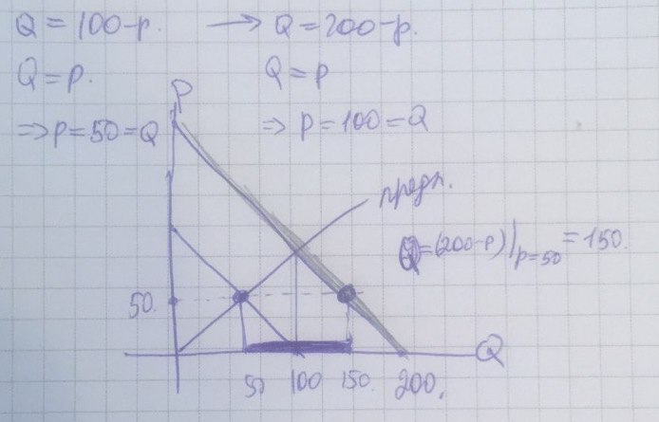
9 класс региональный этап

Slide 20
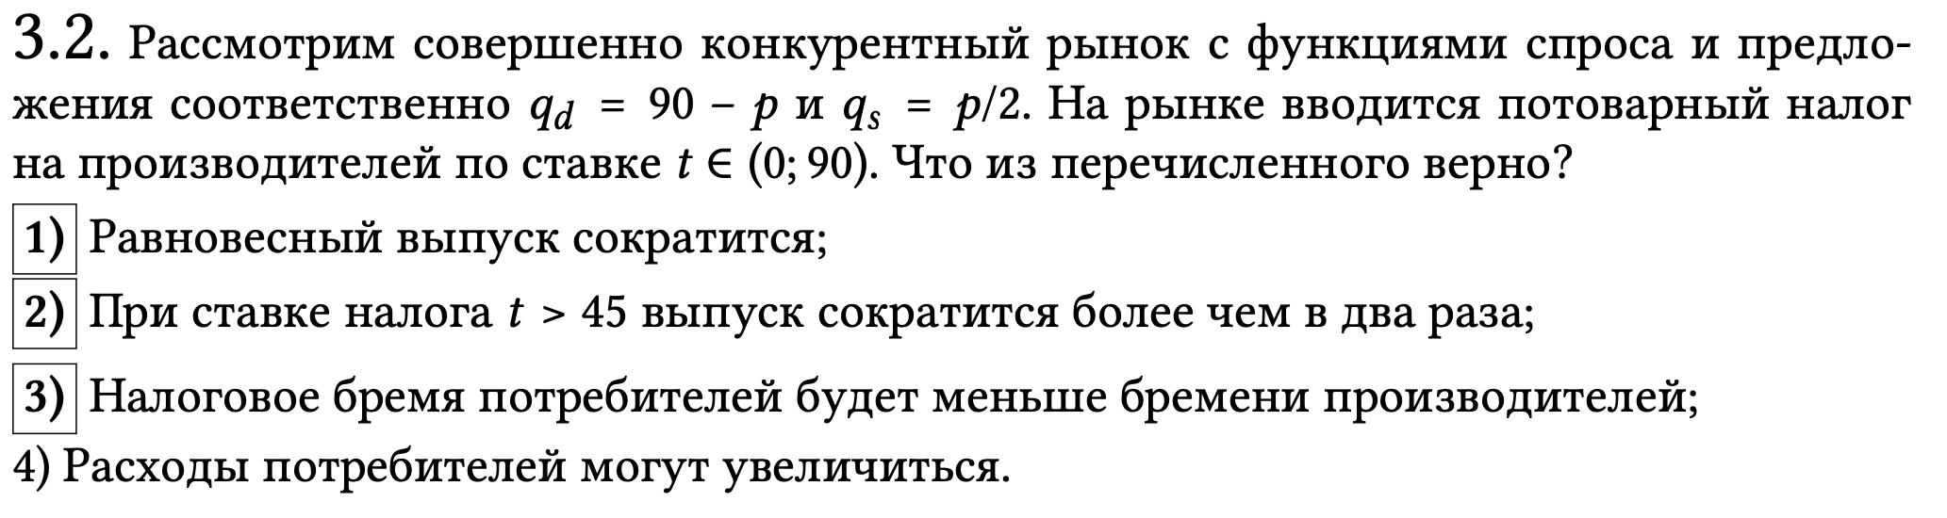
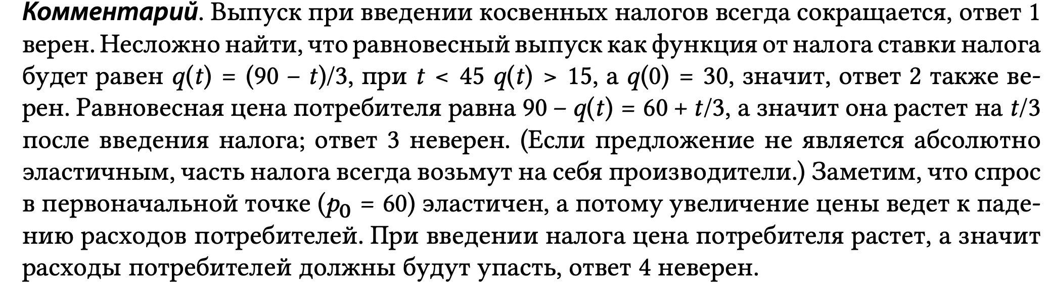
9 класс региональный этап

Slide 21
